Slide 1


Slide 2






تعيين تلميذ(ة) للإجابة,
توجيهات و شرح التعليمات,
عرض فيديو.
المرور بين الصفوف للمساعدة و تصحيح الإنجازات,
عمل في ثنائيات,
نهاية الشريط، المرور إلى الشريحة الموالية.

Slide 3

تنظيم حصص الأسبوع
اليوم 4 -
اليوم1 -
استماع وتحدث,
قراءة : حرف الغين مع التنوين,
رسم الحرف مع التنوين ـــ نقل,
معجم,
استماع وتحدث,
قراءة : حرف القاف مع الحركات القصيرة والطويلة,
خط : رسم الحرف منفردا ومع الحركات القصيرة والطويلة,
اليوم 5 -
اليوم2 -
استماع وتحدث.
قراءة : دمج.
إملاء.
استماع وتحدث,
قراءة : حرف القاف مع التنوين,
خط : رسم الحرف مع التنوين,
اليوم 6 -
اليوم 3 -
استماع وتحدث.
قراءة :أراجع ما تعلمته.
إنتاج كتابي.
استماع وتحدث.
قراءة : حرف الغين مع الحركات القصيرة والطويلة.
خط : رسم الحرف مع الحركات القصيرة والطويلة.

Slide 4





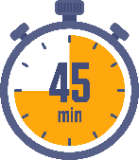



هيكلة حصة اليوم
-01افتتاح الحصة
الترحيب وتدبير السلوك.
أنشطة اعتيادية: إملاء.
كلمات بصرية: الأحد – يوليوز –غشت – بجانب – قرب – عن
قراءة مشتركة
-02استماع وتحدث
أراجع ما تعلمته.
-03قراءة
أراجع ما تعلمته: قراءة مقاطع وكلمات وجمل تتضمن الحروف المقدمة.
04-إنتاج كتابي
وصف صورة من خلال إعادة ترتيب كلمات جملة

Slide 5

عند نهاية الحصة
على الأقل % 80 من المتعلمين سيكونون قادرين على:
وصف مشاهد / التحدث عما يفعلونه لحماية أنفسهم من الأخطار؛
قراءة مقاطع وكلمات وجمل تتضمن الحروف المقدمة؛
وصف صورة من خلال إعادة ترتيب كلمات جملة.

Slide 6


افتتاح الحصة
افتتاح الحصة
الترحيب وتدبير السلوك
أنشطة اعتيادية:
إملاء: قا – غو - قالَتْ - تَغوصُ
كلمات بصرية: يستحم – خوذة –تحمي –يسقط – يغرق –تنقذ
قراءة مشتركة

Slide 7

اختــتام الحــصة
إنتاج كتابي
قراءة
استـماع وتحدث
افتتاح الحصة
مرحبا بكم ، سننطلق في حصة اللغة العربية.

Slide 8


قبل أن نبدأ الحصة نتذكر شروط الحصول على نجمة التميز.
اختــتام الحــصة
إنتاج كتابي
قراءة
استـماع وتحدث
افتتاح الحصة
أُنْصِتُ وأَنْتَبِهُ جَيِّداً للدَّرْسِ.
وَأَنا جالِسٌ، أَرْفَعُ أُصْبُعي لِلْإجابَةِ.

Slide 9

ضعوا اللوحة والكراسة في القمطر.
اختــتام الحــصة
إنتاج كتابي
قراءة
استـماع وتحدث
افتتاح الحصة

Slide 10






يتم تعويض النشاط الاعتيادي الخاص بقراءة لوحة المقاطع بنشاط اعتيادي خاص بالإملاء ؛
يطلب من المتعلمين، في نهاية كل حصة، قراءة كلمات الصفحة المخصصة للحرف مع نقل هذه الكلمات على دفتر الواجبات المنزلية؛
يمر الأستاذ سريعا بين الصفوف في بداية كل حصة لمراقبة إنجاز الواجب المنزلي (نقل الكلمات)؛
يملي الأستاذ على المتعلمين في بداية كل حصة مقطعين وكلمتين من الكلمات التي نقلها المتعلمون كواجب منزلي في الحصة السابقة؛
يتم نشاط الإملاء في بداية كل حصة على الألواح ويتم التصحيح وتقديم التغذية الراجعة في حينه؛
بالنسبة للوحة المقاطع فيتم الاستمرار في تعبئتها في نهاية كل حصة بالحرف الجديد ثم قراءتها قبل ختام الحصة كما ينصح بتعويد المتعلمين على قراءة لوحة المقاطع في أي وقت متاح.

Slide 11


خذوا الألواح سأملي عليكم مقاطع وكلمات (يملي الأستاذ على المتعلمين، تباعا، مقطعين وكلمتين – المكتوبة في الشريحة الانتقالية الخاصة بافتتاح الحصة - مع التصحيح على السبورة والألواح)
اختــتام الحــصة
قراءة/ كتابة
استـماع وتحدث
معــــــــــجم
افتتاح الحصة

Slide 12
من يقرأ؟
اختــتام الحــصة
إنتاج كتابي
قراءة
استـماع وتحدث
افتتاح الحصة
ماذا
قُرْبَ
عن
بِجانِبِ
كانت
في

Slide 13
من يقرأ؟
اختــتام الحــصة
إنتاج كتابي
قراءة
استـماع وتحدث
افتتاح الحصة
خَلْفَ
مَساءً
قُرْبَ
أَمامَ
صَباحاً
فَوْقَ
تَحْتَ
عَنْ

Slide 14
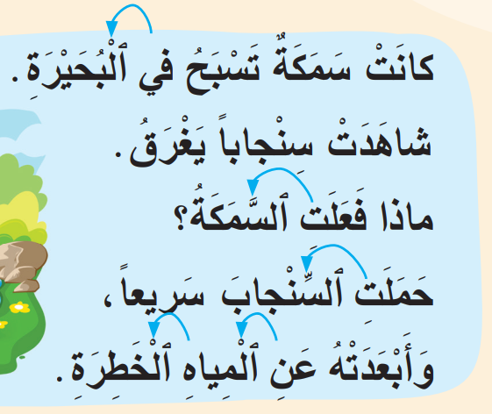
بعد أن تدربتم على قراءة النص طيلة الأسبوع، ستقرؤونه اليوم بمفردكم. من يقرأ؟
اختــتام الحــصة
إنتاج كتابي
قراءة
استـماع وتحدث
افتتاح الحصة

Slide 15

استماع وتحدث
2
استماع وتحدث
أراجع ما تعلمته

Slide 16
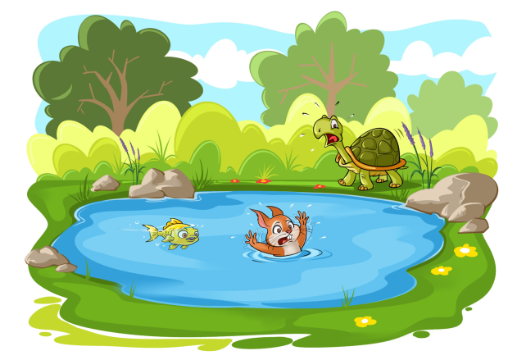
استمعنا في حصص سابقة لحكاية احذر البحيرة. ماذا تتذكرون منها؟
اختــتام الحــصة
إنتاج كتابي
قراءة
استـماع وتحدث
افتتاح الحصة

Slide 17
سنصف الآن بعض المشاهد بجمل مفيدة.
اختــتام الحــصة
إنتاج كتابي
قراءة
استـماع وتحدث
افتتاح الحصة

Slide 18
ماذا وقع للسنجاب لولي؟
اختــتام الحــصة
إنتاج كتابي
قراءة
استـماع وتحدث
افتتاح الحصة

Slide 19
أحسنتم، وقع السنجاب لولي في البحيرة. (أو غرق السنجاب لولي في البحيرة). رددوا. ردد أنت.
اختــتام الحــصة
إنتاج كتابي
قراءة
استـماع وتحدث
افتتاح الحصة

Slide 20
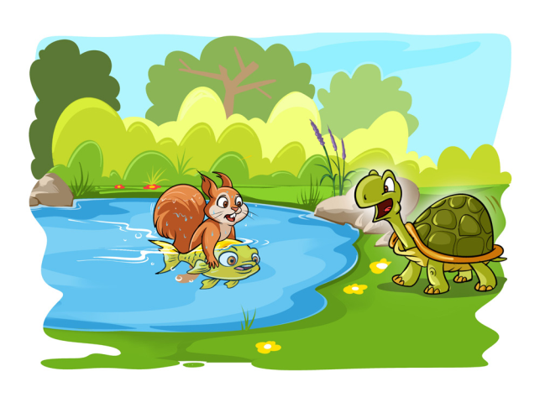
ماذا تفعل السمكة؟
اختــتام الحــصة
إنتاج كتابي
قراءة
استـماع وتحدث
افتتاح الحصة

Slide 21
أحسنتم، تنقذ السمكة السنجاب لولي. رددوا. ردد أنت.
اختــتام الحــصة
إنتاج كتابي
قراءة
استـماع وتحدث
افتتاح الحصة

Slide 22
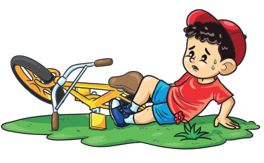
ماذا وقع للولد؟ أجيبوا بجملة مفيدة وتامة.
اختــتام الحــصة
إنتاج كتابي
قراءة
استـماع وتحدث
افتتاح الحصة

Slide 23
أحسنتم. وقع الولدُ عن الدراجة. رددوا. ردد أنت.
اختــتام الحــصة
إنتاج كتابي
قراءة
استـماع وتحدث
افتتاح الحصة

Slide 24


في الحصص السابقة تعلمنا كيف نقدم نصائح لحماية أنفسنا من الأخطار.
اختــتام الحــصة
إنتاج كتابي
قراءة
استـماع وتحدث
افتتاح الحصة
................
.......................

Slide 25

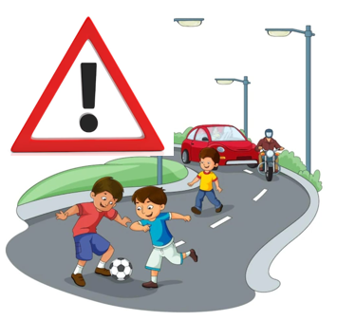



من يمر إلى السبورة ليتحدث عما يفعله لحماية نفسه من الأخطار؟
اختــتام الحــصة
إنتاج كتابي
قراءة
استـماع وتحدث
افتتاح الحصة

Slide 26

وقت النجمة الآن. الفائز بنجمة الاستماع والتحدث هو (هي) صديقكم (صديقتكم)............. صفقوا له (لها).
يسجل الأستاذ اسم الفائز على لائحة. (يمكن أن تكون اللائحة معروضة على أحد جدران الفصل).
اختــتام الحــصة
إنتاج كتابي
قراءة
استـماع وتحدث
افتتاح الحصة
وقت النجمة الآن. الفائز بنجمة الاستماع هو (هي) ..... صفقوا له (لها).

Slide 27
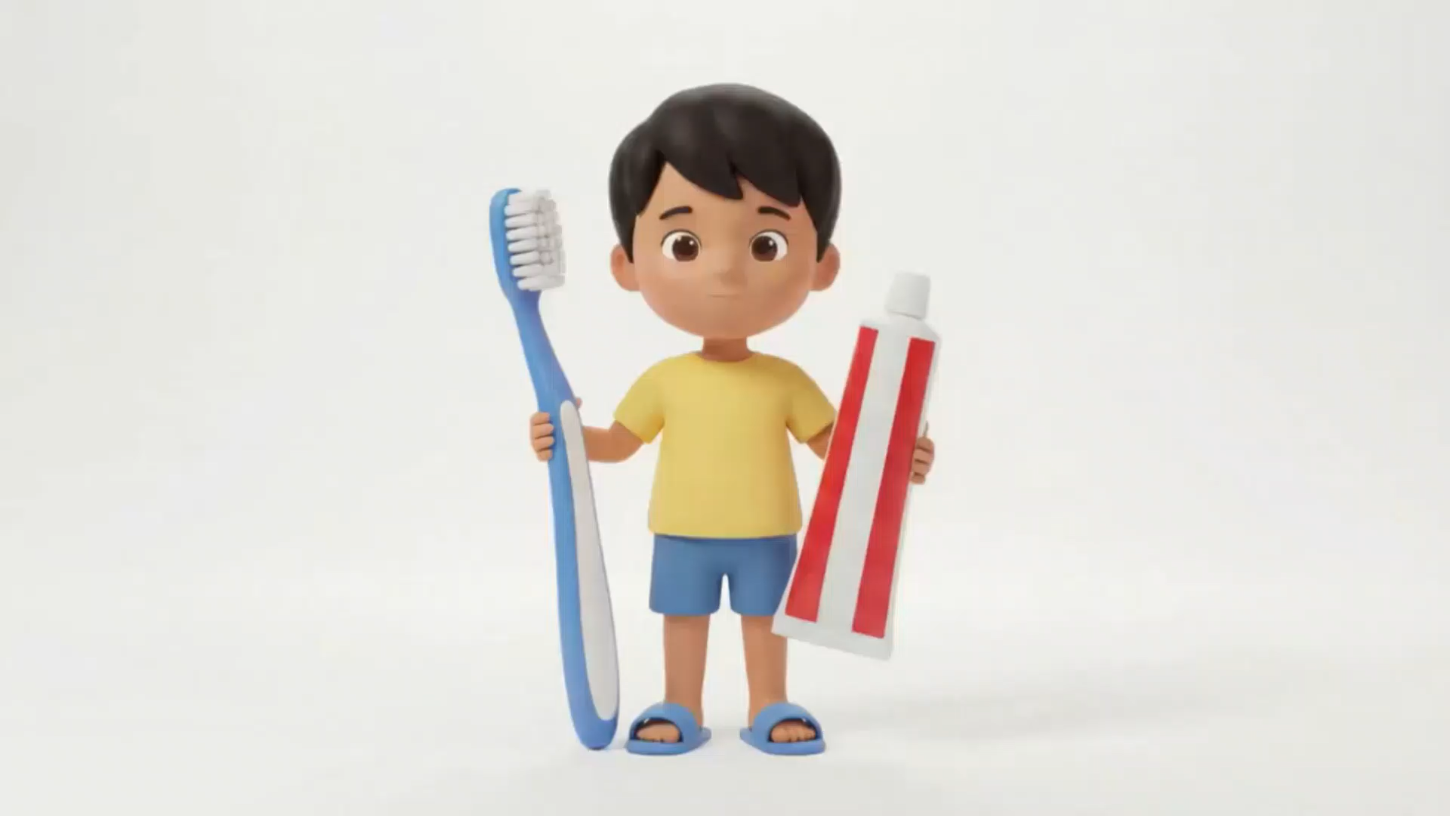
قفوا، سنردد الأنشودة.
اختــتام الحــصة
إنتاج كتابي
قراءة
استـماع وتحدث
افتتاح الحصة

Slide 28

قراءة
3
-قراءة
أراجع ما تعلمته: قراءة مقاطع وكلمات وجمل تتضمن الحروف المقدمة.
مقاطع رائز الإملاء: قا – غي – غاً)

Slide 29
تعلمنا كيف نقرأ مقاطع وكلمات وجملا تتضمن حرفي القاف والغين، اليوم سنراجع ما تعلمناه.
اختــتام الحــصة
إنتاج كتابي
قراءة
استـماع وتحدث
افتتاح الحصة
غ
ق

Slide 30
قبل ذلك، خذوا الألواح سأملي عليك بعض المقاطع. (المقاطع مدونة على الشريحة الانتقالية)
اختــتام الحــصة
إنتاج كتابي
قراءة
استـماع وتحدث
افتتاح الحصة

Slide 31
من يقرأ؟ (خاص بمن لم يتوفقوا في رائز الإملاء).
اختــتام الحــصة
إنتاج كتابي
قراءة
استـماع وتحدث
افتتاح الحصة
قاً
ـقو
قا
قُـ

Slide 32
من يقرأ؟ (خاص بمن لم يتوفقوا في رائز الإملاء).
اختــتام الحــصة
إنتاج كتابي
قراءة
استـماع وتحدث
افتتاح الحصة
ـغࣱ
غٍ
غيــ
ـغِـ

Slide 33
من يقرأ؟ (خاص بمن لم يتوفقوا في رائز الإملاء).
اختــتام الحــصة
إنتاج كتابي
قراءة
استـماع وتحدث
افتتاح الحصة
ـهاً
ـهࣱ
هى
هَـ

Slide 34
من يقرأ؟ (خاص بمن لم يتوفقوا في رائز الإملاء).
اختــتام الحــصة
إنتاج كتابي
قراءة
استـماع وتحدث
افتتاح الحصة
ـشاً
ـشٍ
شي
شا

Slide 35

أنا أقرأ وأنتم ترددون بعدي.
اختــتام الحــصة
قراءة/ كتابة
استـماع وتحدث
افتتاح الحصة
تَغْرَقُ
تَـغْـ/ ــرَ / قُ
تَغيبُ
تَــ/ ــغيـ / ـبُ
قَصْر
قَـصْـ/ ــر
مَقْعَدٍ
مَـقْـ/ ــعَـ / ـدٍ
غُرْفَة
غُـرْ / فَــ / ـة

Slide 36

من يقرأ؟ (خاص بمن يحتاج التدرب على الدمج)
اختــتام الحــصة
قراءة/ كتابة
استـماع وتحدث
افتتاح الحصة
تَغْرَقُ
تَـغْـ/ ــرَ / قُ
تَغيبُ
تَــ/ ــغيـ / ـبُ
قَصْر
قَـصْـ/ ــر
مَقْعَدٍ
مَـقْـ/ ــعَـ / ـدٍ
غُرْفَة
غُـرْ / فَــ / ـة

Slide 37
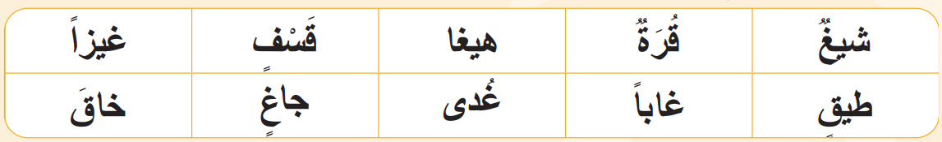
أنا أقرأ.
اختــتام الحــصة
إنتاج كتابي
قراءة
استـماع وتحدث
افتتاح الحصة

Slide 38
من يقرأ؟ (خاص بكل المتعلمين).
اختــتام الحــصة
إنتاج كتابي
قراءة
استـماع وتحدث
افتتاح الحصة

Slide 39
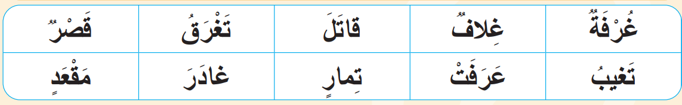
أنا أقرأ. رددوا بعدي.
اختــتام الحــصة
إنتاج كتابي
قراءة
استـماع وتحدث
افتتاح الحصة

Slide 40
من يقرأ؟ سأعين 4 متعلمين لقيادة القراءة.
اختــتام الحــصة
إنتاج كتابي
قراءة
استـماع وتحدث
افتتاح الحصة

Slide 41
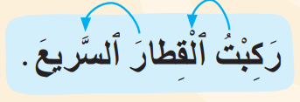
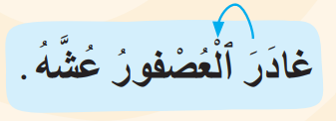
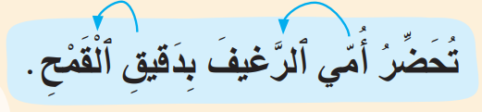
الآن سأقرأ جملا باسترسال. رددوا بعدي.
اختــتام الحــصة
إنتاج كتابي
قراءة
استـماع وتحدث
افتتاح الحصة

Slide 42
من يقرأ كما قرأت؟ سأعين 3 متعلمين لقيادة القراءة.
اختــتام الحــصة
إنتاج كتابي
قراءة
استـماع وتحدث
افتتاح الحصة

Slide 43

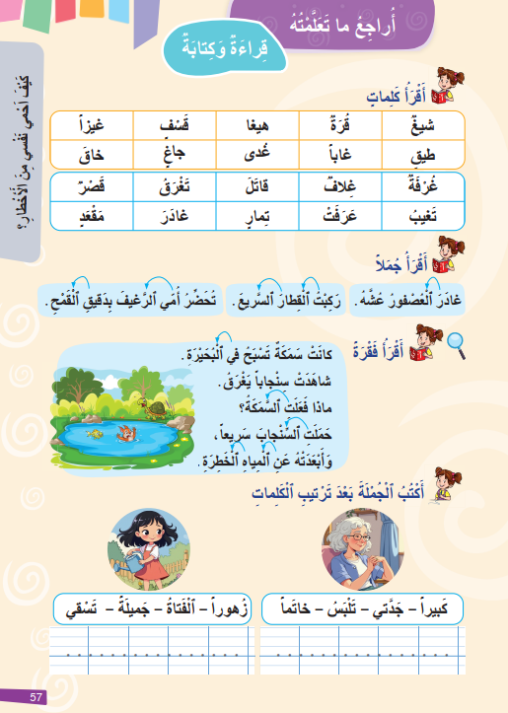
خذوا الكراسة الصفحة 57.
اختــتام الحــصة
إنتاج كتابي
قراءة
استـماع وتحدث
افتتاح الحصة

Slide 44
اختــتام الحــصة
إنتاج كتابي
قراءة
استـماع وتحدث
افتتاح الحصة
في ثنائيات كل واحد منكم يقرأ الكلمات والجمل لزميله. سأمر بين الصفوف لمساعدتكم.

Slide 45
وقت النجمة الآن. الفائز بنجمة القراءة هو (هي) ........ صفقوا له (لها).
اختــتام الحــصة
إنتاج كتابي
قراءة
استـماع وتحدث
افتتاح الحصة

Slide 46

قفوا، سنقوم بحركات.
اختــتام الحــصة
إنتاج كتابي
قراءة
استـماع وتحدث
افتتاح الحصة

Slide 47
إنتاج كتابي
4
إنتاج كتابي
وصف صورة من خلال إعادة ترتيب كلمات جملة
(الإملاء الإعدادي: جدتي – الفتاة – خاتماً – زهوراً )

Slide 48
خذوا ألواحكم. سأملي عليكم بعض الكلمات التي سنستعملها بعد قليل في نشاط الإنتاج الكتابي.
اختــتام الحــصة
إنتاج كتابي
قراءة
استـماع وتحدث
افتتاح الحصة

Slide 49
اكتبوا: ... (كلمات الإملاء مدونة على الشريحة الانتقالية)
اختــتام الحــصة
إنتاج كتابي
قراءة
استـماع وتحدث
افتتاح الحصة

Slide 50
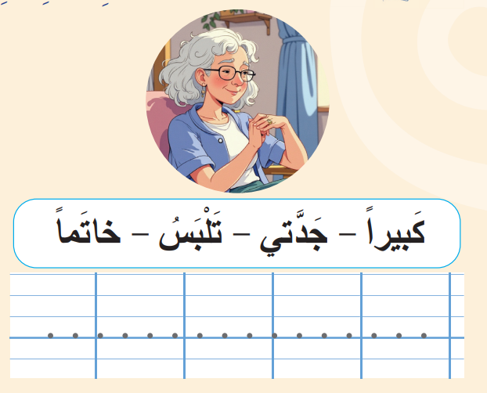
سنتعلم اليوم كيف نصف صورة من خلال إعادة ترتيب كلمات الجملة.
اختــتام الحــصة
إنتاج كتابي
قراءة
استـماع وتحدث
افتتاح الحصة

Slide 51
ماذا ترون في الصورة؟ من يقرأ الكلمات المرافقة للصورة؟
اختــتام الحــصة
إنتاج كتابي
قراءة
استـماع وتحدث
افتتاح الحصة

Slide 52
ماذا تلبس جدتي؟ نبدأ بكلمة تلبسُ؛ تلبسُ جدتي خاتما كبيرا. من يردد؟
اختــتام الحــصة
إنتاج كتابي
قراءة
استـماع وتحدث
افتتاح الحصة

Slide 53
من يقوم إلى السبورة ليكتب الجملة صحيحة؟
اختــتام الحــصة
إنتاج كتابي
قراءة
استـماع وتحدث
افتتاح الحصة

Slide 54
من يقرأ الجملة؟
اختــتام الحــصة
إنتاج كتابي
قراءة
استـماع وتحدث
افتتاح الحصة
تَـلْـبَـسُ جَـدَّتـي خـاتَـمـاً كَـبـيـراً.

Slide 55

اختــتام الحــصة
إنتاج كتابي
قراءة
استـماع وتحدث
افتتاح الحصة
خذوا الكراسة الصفحة 57

Slide 56
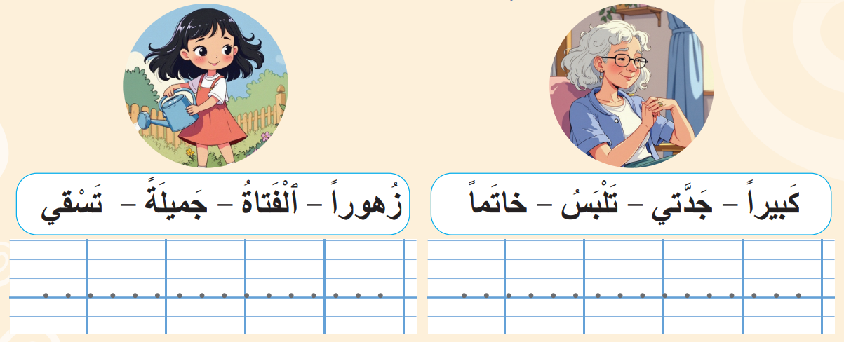
اختــتام الحــصة
إنتاج كتابي
قراءة
استـماع وتحدث
افتتاح الحصة
لاحظوا الصورة واكتبوا الجملة بعد ترتيب كلماتها.

Slide 57
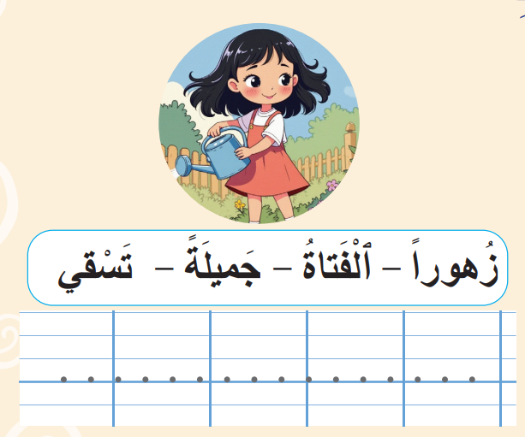
اختــتام الحــصة
إنتاج كتابي
قراءة
استـماع وتحدث
افتتاح الحصة
من يمر إلى السبورة لكتابة الجملة بعد ترتيب كلماتها ؟

Slide 58
اختــتام الحــصة
إنتاج كتابي
قراءة
استـماع وتحدث
افتتاح الحصة
صححوا في كراساتكم.
تَـسْـقي ﭐلْفَـتـاةُ زُهـوراً جَـمـيـلَـةً.

Slide 59


اختــتام الحــصة
إنتاج كتابي
قراءة
استـماع وتحدث
افتتاح الحصة
خذوا دفاتركم.

Slide 60
اختــتام الحــصة
إنتاج كتابي
قراءة
استـماع وتحدث
افتتاح الحصة
لاحظوا الصورة واكتبوا الجملة في دفاتركم بعد ترتيب كلماتها. لا تنسوا النقطة في نهاية الجملة.

Slide 61
اختــتام الحــصة
إنتاج كتابي
قراءة
استـماع وتحدث
افتتاح الحصة
من يقرأ؟ صححوا في دفاتركم.
تَـلْـبَـسُ جَـدَّتـي خـاتَـمـاً كَـبـيـراً.

Slide 62
وقت النجمة الآن. الفائز بنجمة الكتابة هو (هي) .......... صفقوا له (لها).
اختــتام الحــصة
إنتاج كتابي
قراءة
استـماع وتحدث
افتتاح الحصة

Slide 63


اختــتام الحــصة
5
اختــتام الحــصة
ماذا تعلمتم اليوم؟
واجباتكم المنزلية.

Slide 64

تعلمنا اليوم كيف نقرأ مقاطع وكلمات وجملا تتضمن الحروف المقدمة. من يقرأ الجملة التالية؟
اختــتام الحــصة
إنتاج كتابي
قراءة
استـماع وتحدث
افتتاح الحصة

Slide 65

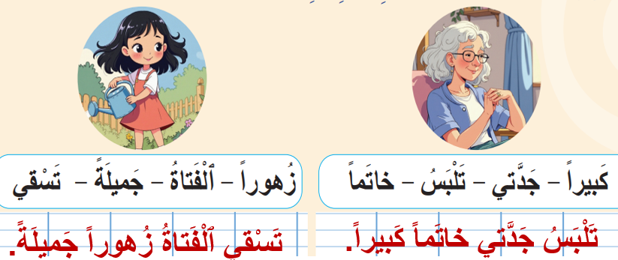
تعلمنا أيضا كيف نكتب جملة بعد ترتيب كلماتها. ما هي الجمل التي كتبناها؟
اختــتام الحــصة
إنتاج كتابي
قراءة
استـماع وتحدث
افتتاح الحصة

Slide 66

في البيت أعيدوا قراءة الكلمات والجمل والفقرة على الصفحة 57.
في البيت أتدرب على الدمج وأعيد قراءة الكلمات على الصفحة 17 .
اختــتام الحــصة
إنتاج كتابي
قراءة
استـماع وتحدث
افتتاح الحصة

Slide 67
انقلوا الكلمات على دفتر الواجبات المنزلية، سأملي عليكم بعضا منها في الحصة المقبلة.
في البيت أتدرب على الدمج وأعيد قراءة الكلمات على الصفحة 17 .
اختــتام الحــصة
إنتاج كتابي
قراءة
استـماع وتحدث
افتتاح الحصة

Slide 68


إلى الحصة القادمة.
اختــتام الحــصة
إنتاج كتابي
قراءة
استـماع وتحدث
افتتاح الحصة

Slide 69
بناء على إنجازات المتعلمين خلال الممارسة المستقلة
ما تقديرك لنسبة التحكم في هدف الدرس؟
تسجل النسبة على صفحة اليوم من مذكرة الأستاذ.

